Slide 1
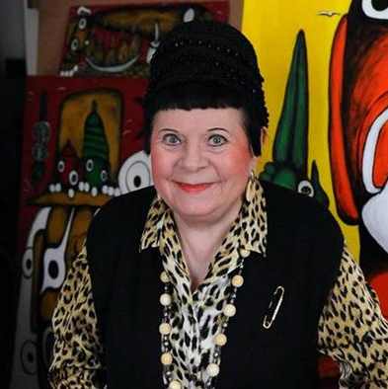
Емма Андієвська
Казки-притчі
«Казка про яян»
Українська література
6 клас

Slide 2
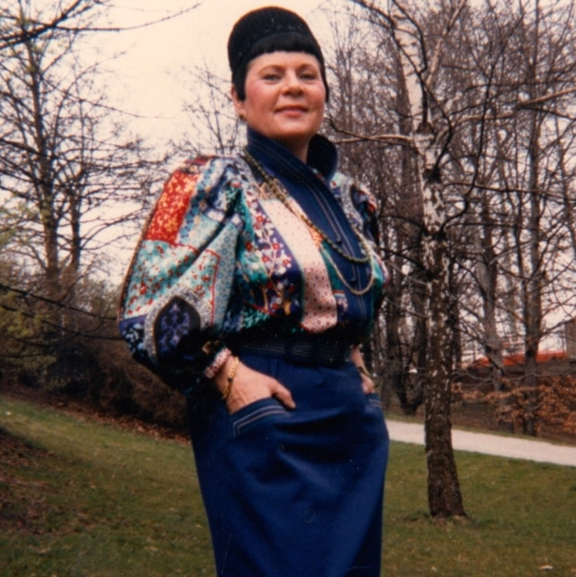
Життєпис
Емма Іванівна Андієвська народилась 19 березня 1931 року у Сталіно (сучасне місто Донецьк), під час Другої світової війни у 1943 році вона з матір’ю виїхала на Захід, мешкала у США, Франції, Німеччині.

Slide 3
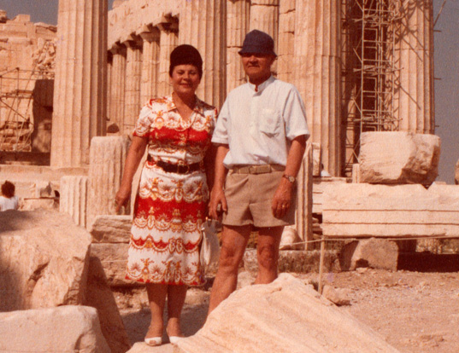
У 1957 році закінчила Український Вільний Університет.
У 1959-му році вийшла заміж за українського критика та письменника Івана Кошелівця, з яким прожила 40 років.

Slide 4
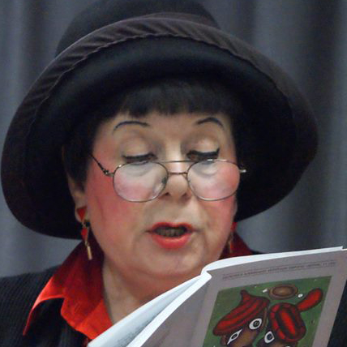
З 1955 по 1995 роки — режисер і редактор українського відділу радіо «Свобода».
З 1961 року живе у Мюнхені .
У 1984 році стала лауреатом літературної премії Тетяни та Омеляна Антоновичів.

Slide 5
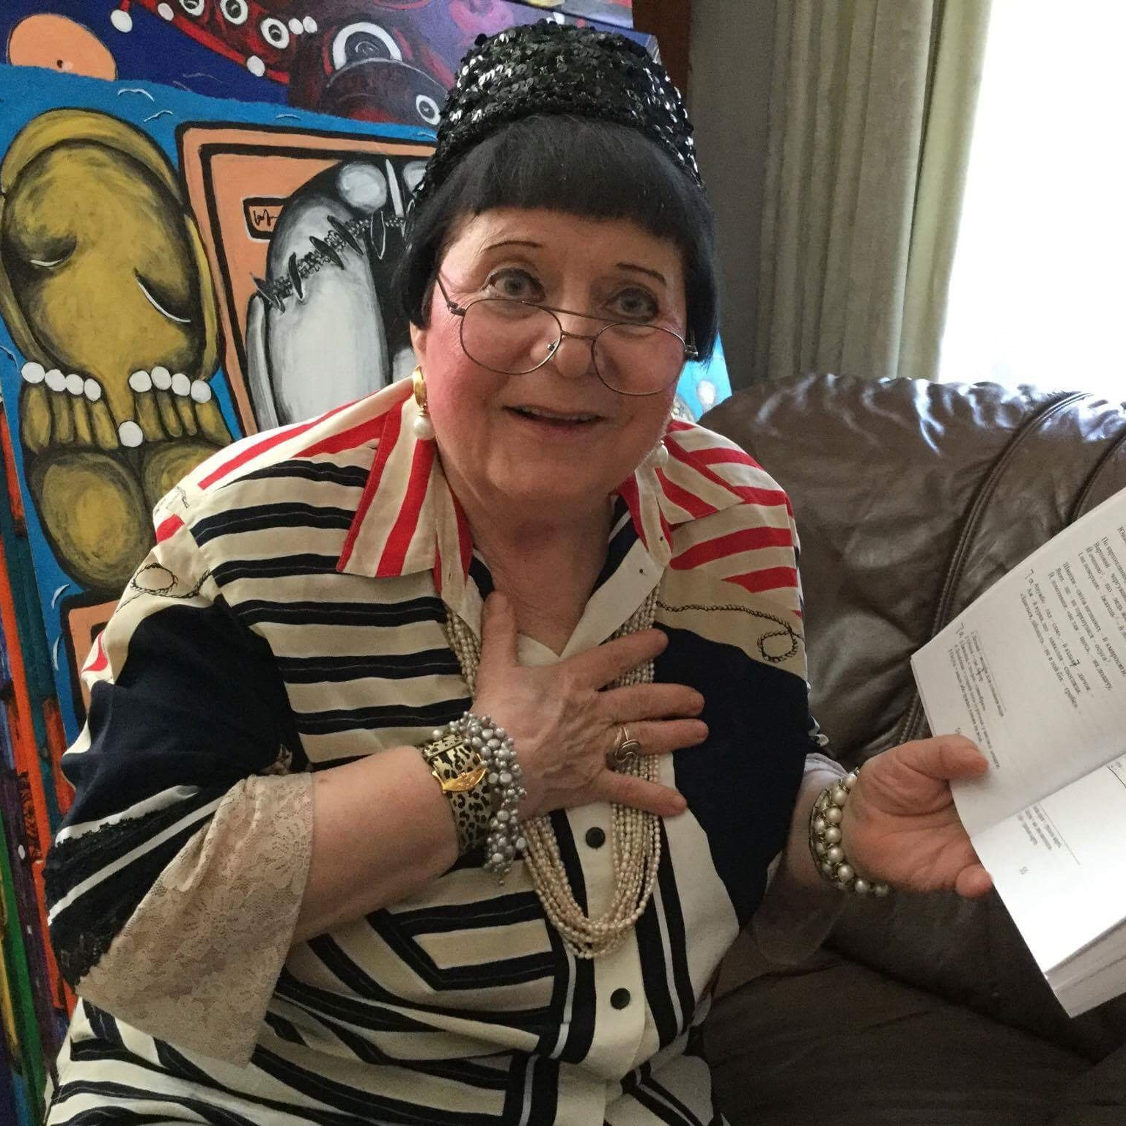
Тематика творчості
Письменниця пише про різні боки людського життя, серед її творів є казки-притчі, де вона розкриває проблеми егоїзму та людського «я» у суспільстві.

Slide 6
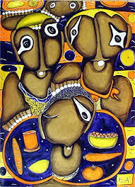
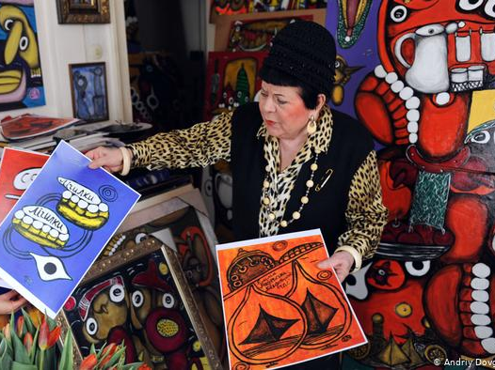
Образотворче мистецтво
Неймовірне фантазійне поєднанням барв і форм.

Slide 7
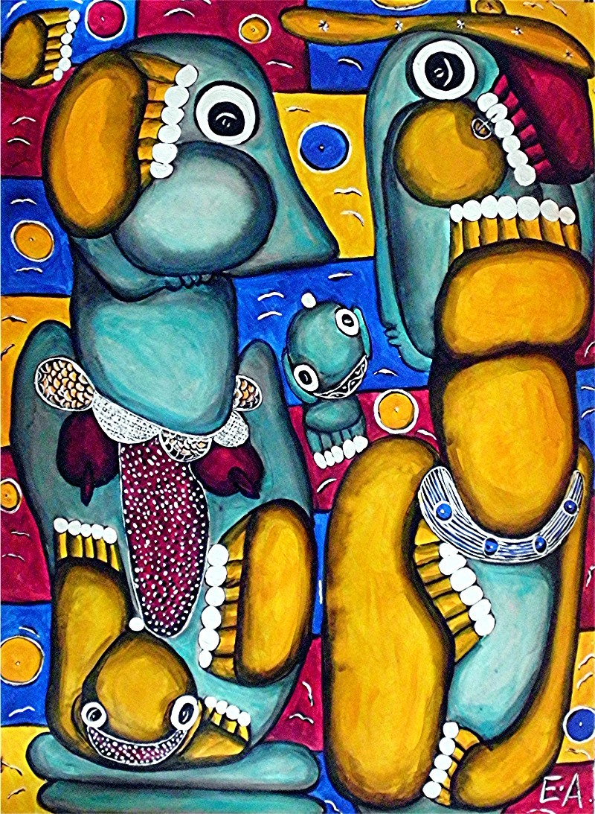
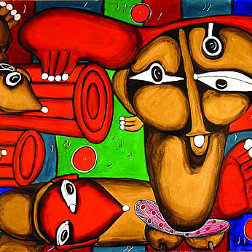
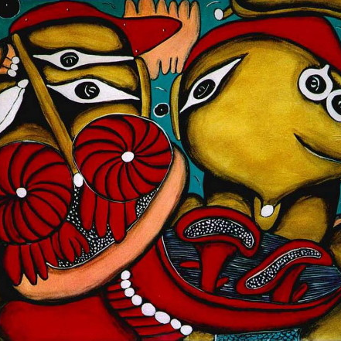
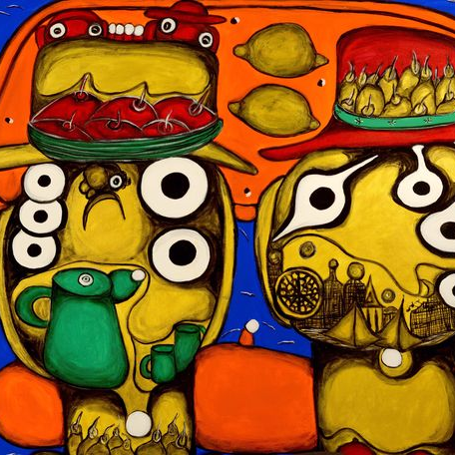

Slide 8
Пригадайте
Що таке казка?
Чим народна казка відрізнялась від літературної?

Slide 9
Притча — короткий фольклорний або літературний твір повчального характеру, орієнтований переважно на алегоричну (інакомовну) форму змалювання етичних цінностей життя.

Slide 10
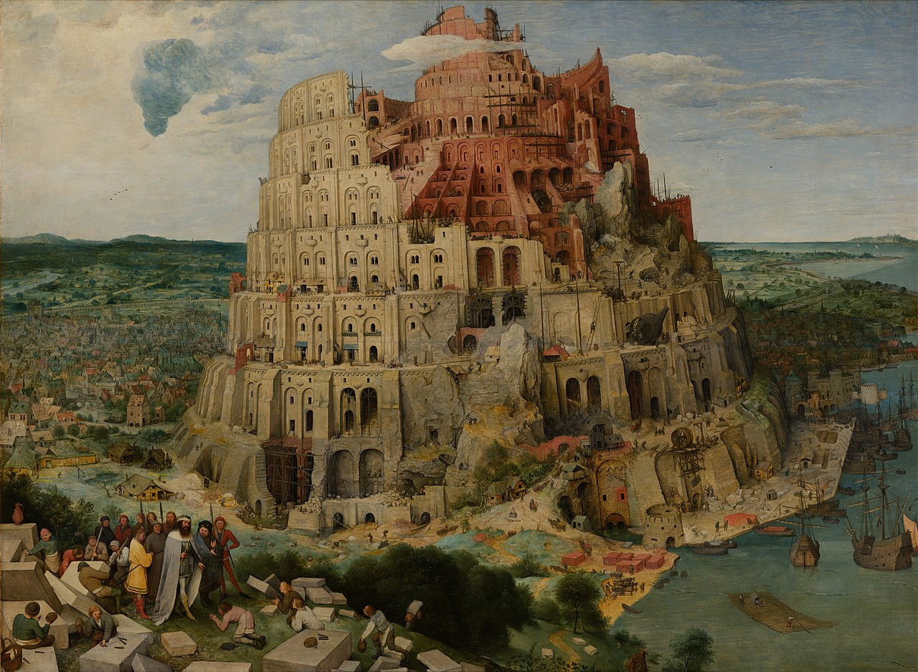
Пригадайте легенду про Вавилонську вежу.
Люди раніше говорили всі однією мовою, вони вирішили побудувати вежу до небес. Бог прогнівався, тому наслав негоду. У результаті люди почали говорити різними мовами, не могли порозумітися та добудувати вежу.
Вавилонська вежа

Slide 11
Обговорення казки-притчі

Slide 12
Хто такі яяни?
Люди, які знають тільки слово «я», запитань інших не чують.
Вони самі все знають, все вміють, і то найкраще.
Вони харчуються власним «я».
Майже вічні.
Чому «Я» повторюється?

Slide 13
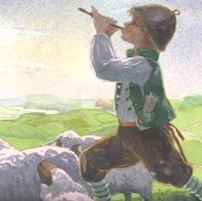
Пастушок-козопас
Не хоче залишатись у місті.
Вирішує допомогти дідусеві.
Звертається до брами.

Slide 14
Складіть порівняльну схему
Яяни
Пастушок

Slide 15
Складіть порівняльну схему
вперті
егоїстичні
Яяни
Пастушок
вічні
самотні
чуйний
чемний
добрий
Власне «я» не стоїть вище «я» інших
альтруїстичний

Slide 16
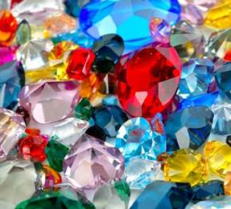
Мішок із самоцвітами
Як гадаєте, що символізують самоцвіти в цій казці-притчі?

Slide 17
Домашнє завдання
Читати притчу «Говорюща риба» Емми Андієвської (ст.130-134).
Усно. Подумати, чи бувають ситуації, коли варто бути егоїстом?

